Slide 1
第3章 快速傅里叶变换
3.1 引言
3.2 直接计算DFT的问题及改进的途径
3.3 按时间抽取（DIT）的基2-FFT算法
3.4 按频率抽取（DIF）的基2-FFT算法
3.5 N为复合数的FFT算法
3.6 线性调频Z变换（Chirp-Z变换）算法
3.7 利用FFT分析时域连续信号频谱
3.8 FFT的其他应用

Slide 2
3.1 引 言
快速傅里叶变换（FFT）并不是一种新的变换， 而是离散傅里叶变换（DFT）的一种快速算法。
由于有限长序列在其频域也可离散化为有限长序列（DFT），因此离散傅里叶变换（DFT）在数字信号处理中是非常有用的。例如，在信号的频谱分析、 系统的分析、 设计和实现中都会用到DFT的计算。 但是，在相当长的时间里， 由于DFT的计算量太大，即使采用计算机也很难对问题进行实时处理，所以并没有得到真正的运用。 直到1965年首次发现了DFT运算的一种快速算法以后，情况才发生了根本的变化。人们开始认识到DFT运算的一些内在规律，从而很快地发展和完善了一套高速有效的运算方法， 这就是现在人们普遍称之为快速傅里叶变换（FFT）的算法。 FFT出现后使DFT的运算大大简化，运算时间一般可缩短一二个数量级之多，从而使DFT的运算在实际中真正得到了广泛的应用。

Slide 3
3.2 直接计算DFT的问题及改进的途径
3.2.1 直接计算DFT的运算量问题
设x(n)为N点有限长序列，其DFT为
k=0, 1, …, N-1
（3-1）
反变换（IDFT）为
n=0, 1, …, N-1
（3-2）

Slide 4
二者的差别只在于W_{N}的指数符号不同，以及差一个常数乘因子1/N，所以IDFT与DFT具有相同的运算工作量。 下面我们只讨论DFT的运算量。
一般来说，x(n)和W_{N}^{nk}都是复数，X(k)也是复数，因此每计算一个X(k)值，需要N次复数乘法和N-1次复数加法。而X(k)一共有N个点（k从0取到N-1），所以完成整个DFT运算总共需要N²次复数乘法及N(N-1)次复数加法。 在这些运算中乘法运算要比加法运算复杂，需要的运算时间也多一些。因为复数运算实际上是由实数运算来完成的， 这时DFT运算式可写成

Slide 5
（3-3）
由此可见，一次复数乘法需用四次实数乘法和二次实数加法；一次复数加法需二次实数加法。 因而每运算一个X(k)需4N次实数乘法和2N+2(N-1)=2(2N-1)次实数加法。所以，整个DFT运算总共需要4N²次实数乘法和2N(2N-1)次实数加法。

Slide 6
当然，上述统计与实际需要的运算次数稍有出入，因为某些W_{N}^{nk}可能是1或j，就不必相乘了，例如
W⁰_{N}=1，W_{N}^{Ｎ／２}=-1， W_{N}^{N/4}=-j
等就不需乘法。但是为了便于和其他运算方法作比较， 一般都不考虑这些特殊情况，而是把W_{N}^{nk}都看成复数，当N很大时，这种特例的影响很小。
从上面的统计可以看到，直接计算DFT，乘法次数和加法次数都是和N²成正比的，当N很大时，运算量是很可观的，有时是无法忍受的。

Slide 7
例3-1 根据式（3-1），对一幅N×N点的二维图像进行DFT变换，如用每秒可做10万次复数乘法的计算机，当N=1024时，问需要多少时间（不考虑加法运算时间）？
解 直接计算DFT所需复乘次数为（N²)²≈10¹²次，因此用每秒可做10万次复数乘法的计算机，则需要近3000小时。
这对实时性很强的信号处理来说，要么提高计算速度，而这样，对计算速度的要求太高了。另外，只能通过改进对DFT的计算方法，以大大减少运算次数。

Slide 8
3.2.2 改善途径
能否减少运算量，从而缩短计算时间呢？仔细观察DFT的运算就可看出， 利用系数W_{Ｎ}^{nk}的以下固有特性，就可减少运算量：
（1） W_{N}^{nk}的对称性
（2） W_{N}^{nk}的周期性

Slide 9
（3） W_{N}^{nk}的可约性
另外
这样，利用这些特性，使DFT运算中有些项可以合并，并能使DFT分解为更少点数的DFT运算。而前面已经说到，DFT的运算量是与N²成正比的，所以N越小越有利，因而小点数序列的DFT比大点数序列的DFT的运算量要小。
快速傅里叶变换算法正是基于这样的基本思想而发展起来的。 它的算法形式有很多种，但基本上可以分成两大类，即按时间抽取 (Ｄecimation in Time，缩写为DIT）法和按频率抽取（Decimation in Ｆrequency， 缩写为DIF）法。

Slide 10
3.3 按时间抽取（DIT）的基 -2 FFT算法
3.3.1 算法原理
设序列x(n)长度为N，且满足N=2^{M}，M为正整数。按n的奇偶把x(n)分解为两个N/2点的子序列：
（3-4）

Slide 11
则可将DFT化为
由于 ， 故上式可表示成
（3-5）

Slide 12
式中，X₁(k)与X₂(k)分别是x₁(r)及x₂(r)的N/2点DFT：
（3-6）
（3-7）
由此，我们可以看到，一个N点DFT已分解成两个N/2点的DFT。 这两个N/2点的DFT再按照式（3-5）组合成一个N点DFT。这里应该看到X₁(k)，X₂(k)只有N/2个点，即k=0, 1, …, N/2-1。而X(k)却有N个点，即k=0, 1, …, N-1， 故用式（3-5）计算得到的只是X(k)的前一半的结果，要用X₁(k)，X₂(k)来表达全部的X(k)值，还必须应用系数的周期性， 即

Slide 13
这样可得到
（3-8）
同理可得
（3-9）
式（3-8）、式（3-9）说明了后半部分k值（N/2≤k≤N-1）所对应的X₁(k)，Ｘ₂(k)分别等于前半部分k值（0≤k≤N/2-1）所对应的X₁(k)，X₂(k)。

Slide 14
再考虑到W^{k}_{N} 的以下性质:
（3-10）
这样，把式（3-8）、式（3-9）、式（3-10）代入式（3-5），就可将X(k)表达为前后两部分：
（3-11）
（3-12）

Slide 15
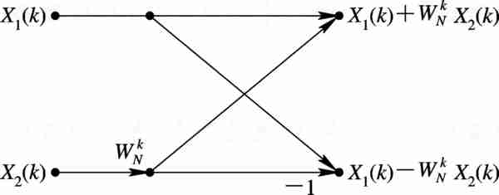
图 3-1 时间抽取法蝶形运算流图符号

Slide 16
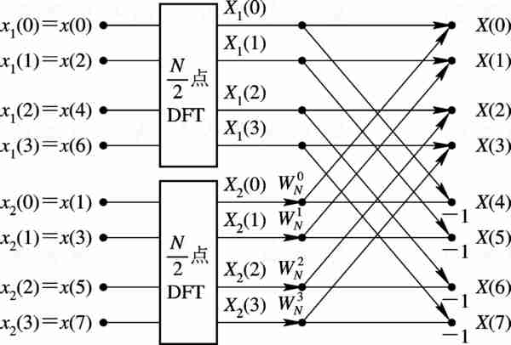
图 3-2 按时间抽取将一个N点DFT分解
为两个N/2点DFT（N=8）

Slide 17
一个N点DFT分解为两个N/2点DFT，每一个N/2点DFT只需(N/2)²=N²/4次复数乘法，N/2(N/2-1)次复数加法。两个N/2点DFT共需2×(N/2)²=N²/2次复数乘法和N(N/2-1)次复数加法。此外，把两个N/2点DFT合成为N点DFT时，有N/2个蝶形运算，还需要N/2次复数乘法及2×N/2=N次复数加法。因而通过第一步分解后，总共需要(N²/2)+(N/2)=N(N+1)/2≈N²/2次复数乘法和N(N/2-1)+N=N²/2次复数加法。由此可见，通过这样分解后运算工作量差不多节省了一半。
既然这样分解是有效的，由于N=2^{M}，因而N/2仍是偶数，可以进一步把每个N/2点子序列再按其奇偶部分分解为两个N/4点的子序列。

Slide 18
（3-13）

Slide 19
且
式中：
（3-14）
（3-15）
图3-3给出N=8时，将一个N/2点DFT分解成两个N/4点DFT， 由这两个N/4点DFT组合成一个N/2点DFT的流图。

Slide 20
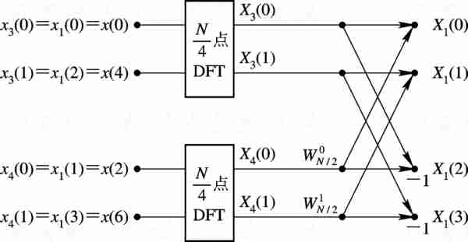
图 3-3 N/2点DFT分解为两个N/4点DFT

Slide 21
X₂(k)也可进行同样的分解：
式中：
(3-16)
(3-17)

Slide 22
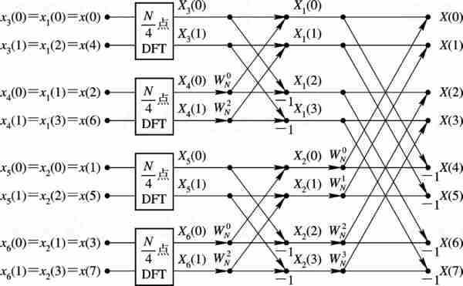
图 3-4 一个N=8点DFT分解为四个N/4点DFT

Slide 23
根据上面同样的分析知道，利用四个N/4点的DFT及两级蝶形组合运算来计算N点DFT，比只用一次分解蝶形组合方式的计算量又减少了大约一半。
最后，剩下的是2点DFT，对于此例N=8，就是四个N/4=2 点DFT，其输出为X₃(k)，X₄(k)，X₅(k)，X₆(k)，k=0, 1，这由式（3-14）～式（3-17）四个式子可以计算出来。例如，由式（3-14）可得：
式中， , 故上式不需要乘法。 类似地, 可求出X₄(k)，X₅(k)，X₆(k)。

Slide 24
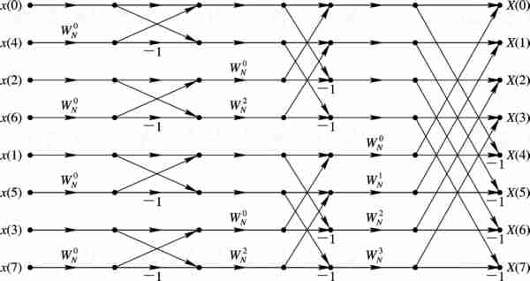
这种方法的每一步分解，都是按输入序列在时间上的次序是属于偶数还是属于奇数来分解为两个更短的子序列，所以称为“按时间抽取法”。
级数
距离
顺序
系数
图 3-5 N=8 按时间抽取的FFT运算流图

Slide 25
3.3.2 按时间抽取的FFT算法与直接计算DFT运算量的比较
由按时间抽取法FFT的流图可见，当N=2^{M}时，共有M级蝶形， 每级都由N/2个蝶形运算组成，每个蝶形需要一次复乘、 二次复加，因而每级运算都需N/2次复乘和N次复加，这样M级运算总共需要
复乘数
(3-18)
复加数
(3-19)
式中，数学符号

Slide 26
实际计算量与这个数字稍有不同，因为W⁰_{N}=1，Ｗ_{N}^{N/2}=-1，
Ｗ_{N}^{N/2}=-j，这几个系数都不用乘法运算，但是这些情况在直接计算DFT中也是存在的。此外，当N较大时，这些特例相对而言就很少。所以，为了统一作比较起见，下面都不考虑这些特例。
由于计算机上乘法运算所需的时间比加法运算所需的时间多得多，故以乘法为例，直接DFT复数乘法次数是N²，FFT复数乘法次数是(N/2) lbN。 直接计算DFT与FFT算法的计算量之比为
（3-20）
当N=2048时，这一比值为372.4，即直接计算DFT的运算量是FFT运算量的372.4倍。当点数N越大时，FFT的优点更为明显。

Slide 27
例3-2 用FFT算法处理一幅N×N点的二维图像，如用每秒可做10万次复数乘法的计算机，当N=1024时，问需要多少时间（不考虑加法运算时间）？
解 当N=1024点时，FFT算法处理一幅二维图像所需复数乘法约为 次，仅为直接计算DFT所需时间的10万分之一。 即原需要3000小时，现在只需要2 分钟。

Slide 28
3.3.3 按时间抽取的FFT算法的特点及DIT-FFT程序框图
1. 原位运算（同址运算）
从图3-5可以看出这种运算是很有规律的，其每级（每列）计算都是由N/2 个蝶形运算构成的，每一个蝶形结构完成下述基本迭代运算：
（3-21 a）
（3-21 b）
式中，m表示第m列迭代，k, j为数据所在行数。式（3-21）的蝶形运算如图3-6所示，由一次复乘和两次复加（减）组成。

Slide 29
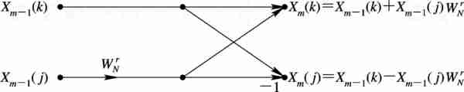
图 3-6 蝶形运算单元

Slide 30
由图3-5的流图看出，某一列的任何两个节点k和j的节点变量进行蝶形运算后，得到结果为下一列k, j两节点的节点变量，而和其他节点变量无关，因而可以采用原位运算， 即某一列的N个数据送到存储器后，经蝶形运算，其结果为下一列数据，它们以蝶形为单位仍存储在这同一组存储器中，直到最后输出，中间无需其他存储器。也就是蝶形的两个输出值仍放回蝶形的两个输入所在的存储器中。 每列的N/2个蝶形运算全部完成后， 再开始下一列的蝶形运算。 这样存储器数据只需N个存储单元。 下一级的运算仍采用这种原位方式，只不过进入蝶形结的组合关系有所不同。 这种原位运算结构可以节省存储单元， 降低设备成本。

Slide 31
2. 倒位序规律
观察图3-5的同址计算结构，发现当运算完成后，FFT的输出X(k)按正常顺序排列在存储单元中，即按X(0)，X(1)，…，X(7)的顺序排列，但是这时输入x(n)却不是按自然顺序存储的，而是按x(0)，x(4)， …， x(7)的顺序存入存储单元，看起来好像是“混乱无序”的，实际上是有规律的，我们称之为倒位序。

Slide 32
造成倒位序的原因是输入x(n)按标号n的偶奇的不断分组。 如果n用二进制数表示为(n₂n₁n₀)₂（当N=8=2³时，二进制为三位）， 第一次分组，由图3-2看出，n为偶数（相当于n的二进制数的最低位n₀=0）在上半部分，n为奇数（相当于n的二进制数的最低位 n₀=1）在下半部分。 下一次则根据次最低位n₁为“0”或是“1”来分偶奇（而不管原来的子序列是偶序列还是奇序列）， 如此继续分下去，直到最后N个长度为1的子序列。 图3-7的树状图描述了这种分成偶数子序列和奇数子序列的过程。

Slide 33
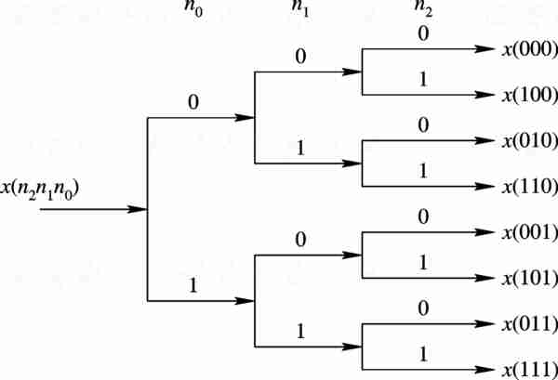
图3-7 倒位序的形成

Slide 34
一般实际运算中，总是先按自然顺序将输入序列存入存储单元，为了得到倒位序的排列，我们通过变址运算来完成。
如果输入序列的自然顺序号I用二进制数（例如n₂n₁n₀）表示，则其倒位序J对应的二进制数就是（n₀n₁n₂），这样，在原来自然顺序时应该放x(I)的单元，现在倒位序后应放x(J)。 例如, N=8时，x(3)的标号是I=3，它的二进制数是011，倒位序的二进制数是110，即J=6，所以原来存放在x(011)单元的数据现在应该存放在x(110)内。表3-1列出了N=8时的自然顺序二进制数以及相应的倒位序二进制数。

Slide 35
表3-1 N=8时的自然顺序二进制数和相应的倒位序二进制数
自然顺序（I） | 二进制数 | 倒位序二进制数 | 倒位序（J）
0 1 2 3 4 5 6 7 | 000 001 010 011 100 101 110 111 | 000 100 010 110 001 101 011 111 | 0 4 2 6 1 5 3 7

Slide 36
由表3-1可见，自然顺序数I增加1，是在顺序数的二进制数最低位加1，向左进位。而倒序数J则是在二进制数最高位加1， 逢2向右进位。 例如，在（000）最高位加1，则得（100），再在（100）最高位加1，向右进位，则得（010）。因（100）最高位为1， 所以最高位加1要向次高位进位， 其实质是将最高位变为0，再在次高位加1。用这种算法，可以从当前任一倒序值求得下一个倒序值。

Slide 37
对于N=2^{M}，M为二进制数最高位，其权值为N/2，且从左向右二进制位的权值依次为N/4，N/8，…，2，1。 因此，最高位加1相当于十进制运算J+N/2。如果最高位是0（J<N/2），则直接由J+N/2得下一个倒序值；如果最高位是1（J≥N/2），则要将最高位变为0（J J-N/2），次高位加1（J+N/4）。但次高位加1时，同样要判断次高位0、1值，如果为0（J<N/4），则直接加1（J J+N/4）; 否则， 将次高位变为0（J J-N/4），再判断下一位；以此类推，直到完成最高位加1，逢2向右进位的运算。

Slide 38
把按自然顺序存放在存储单元中的数据，换成FFT原位运算流图所要求的倒位序的变址功能如图3-8所示，当I=J时，不必调换，当I≠J时， 必须将原来存放数据x(I)的存储单元内调入数据x(J)，而将存放x(J)的存储单元内调入x(I)。为了避免把已调换过的数据再次调换，保证只调换一次（否则又回到原状），我们只需看J是否比I小。若J比I小，则意味着此x(I)在前边已和x(J)互相调换过，不必再调换了; 只有当J>I时，才将原存放x(I)及存放x(J)的存储单元内的内容互换。这样就得到输入所需的倒位序列的顺序。可以看出，其结果与图3-5的要求是一致的。

Slide 39
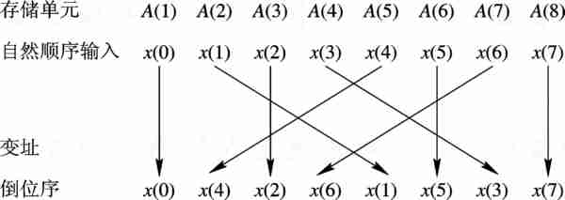
图 3-8 N=8 倒位序的变址处理

Slide 40
3. 蝶形运算两节点的“距离”
以图3-5的8点FFT为例，其输入是倒位序的，输出是自然顺序的。 其第一级（第一列）每个蝶形的两节点间“距离”为1， 第二级每个蝶形的两节点“距离”为2， 第三级每个蝶形的两节点“距离”为4。 由此类推得，对N=2^{m}点FFT，当输入为倒位序， 输出为正常顺序时，其第m级运算，每个蝶形的两节点“距离”为2^{m-1}。

Slide 41
4. W_{N}^{r}的确定
由于对第m级运算，一个DFT蝶形运算的两节点“距离”为2^{m-1}， 因而式（3-21）可写成:
（3-22a）
（3-22b）
为了完成上两式运算，还必须知道系数Ｗ_{N}^{r}的变换规律。仔细观察图3-5的流图可以发现r的变换规律是：
① 把式（3-22）中蝶形运算两节点中的第一个节点标号值， 即k值，表示成M位（注意N=2^{M}）二进制数；

Slide 42
② 把此二进制数乘上2^{M-m}，即将此M位二进制数左移M-m位（注意m是第m级运算），把右边空出的位置补零， 此数即为所求r的二进制数。
从图3-5看出，W_{N}^{r}因子最后一列有N/2种，顺序为W_{N}⁰， W_{N}¹，…， ， 其余可类推。

Slide 43
5. DIT-FFT程序框图
总结上述运算规律，便可采用下述运算方法。 先从输入端（第一级）开始，逐级进行，共进行M级运算。 在进行m级运算时，依次求出2^{m-1}个不同的系数W^{r}_{N}，每求出一个系数，就计算完它对应的所有2^{M-m}个蝶形。这样，我们可用三重循环程序实现DIT－FFT运算， 程序框图如图3－9所示。 图3－9中倒序运算程序框图见图3－10。

Slide 44
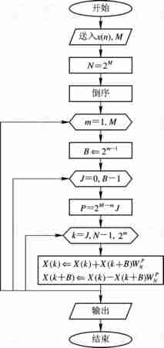
图 3-9 DIT-FFT运算程序框图

Slide 45
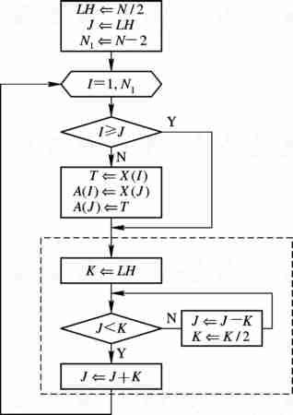
图 3-10 倒序程序框图

Slide 46
3.3.4 按时间抽取的FFT算法的其他形式流图
显然，对于任何流图，只要保持各节点所连的支路及传输系数不变，则不论节点位置怎么排列所得流图总是等效的，所得最后结果都是x(n)的DFT的正确结果，只是数据的提取和存放的次序不同而已。这样就可得到按时间抽取的FFT算法的若干其他形式流图。
将图3-5中和x(4)水平相连的所有节点和x(1)水平相连的所有节点位置对调，再将和x(6)水平相连的所有节点与和x(3)水平相连的所有节点对调，其余诸节点保持不变，可得图3-11的流图。 图3-11与图3-5的蝶形相同，运算量也一样，不同点是：

Slide 47
（1） 数据存放的方式不同，图3-5是输入倒位序、输出自然顺序，图3-11是输入自然顺序、输出倒位序；
（2）取用系数的顺序不同，图3-5的最后一列是按 的顺序取用系数，且其前一列所用系数是后一列所用系数中具有偶数幂的那些系数（例如 ）；图3-11是最后一列是按 的顺序取用系数，且其前一列所用系数是后一列所用系数的前一半， 这种流图是最初由库利和图基给出的时间抽取法。
经过简单变换，也可得输入与输出都是按自然顺序排列的流图以及其他各种形式的流图 。

Slide 48
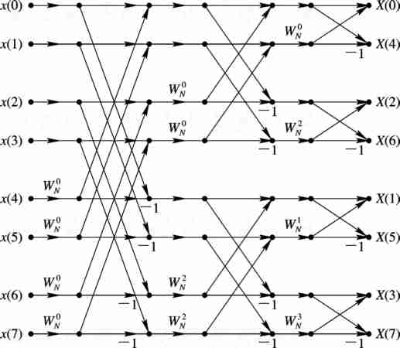
图 3-11 时间抽取、 输入自然顺序、 输出倒位序的FFT流图

Slide 49
3.4 按频率抽取（DIF）的基 -2 FFT算法
3.4.1 算法原理
仍设序列点数为N=2^{M}，M为正整数。在把输出X(k)按k的奇偶分组之前，先把输入序列按前一半、后一半分开（不是按偶数、 奇数分开）， 把N点DFT写成两部分。
k=0, 1, …, N-1

Slide 50
式中，用的是 ，而不是 ，因而这并不是N/2点DFT。 由于 ，故 ，可得
k=0, 1, …, N-1
（3-23）
当k为偶数时，(-1)^{k}=1；k为奇数时，(-1)^{k}=-1。因此，按k的奇偶可将X(k)分为两部分:
（3-24）

Slide 51
（3-25）
式（3-24）为前一半输入与后一半输入之和的N/2点DFT， 式（3-25）为前一半输入与后一半输入之差再与W_{N}^{n}之积的N/2点DFT。 令:

Slide 52
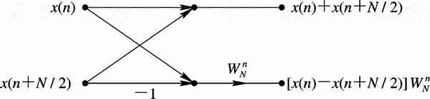
先求和后乘法
（3-26）
则有
图 3-12 频率抽取法蝶形运算单元
（3-27）
图 3-12 时间抽取法蝶形运算单元

Slide 53
这样，我们就把一个N点DFT按k的奇偶分解为两个N/2点的DFT了。 N=8时，上述分解过程示于图3-13。
与时间抽取法的推导过程一样，由于N=2^{M}，N/2仍是一个偶数，因而可以将每个N/2点DFT的输出再分解为偶数组与奇数组，这就将N/2点DFT进一步分解为两个N/4 点DFT。 这两个N/4点DFT的输入也是先将N/2点DFT的输入上下对半分开后通过蝶形运算而形成的，图3-14示出了这一步分解的过程。

Slide 54
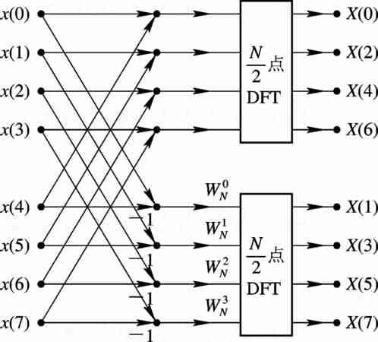
图 3-13 按频率抽取的第一次分解

Slide 55
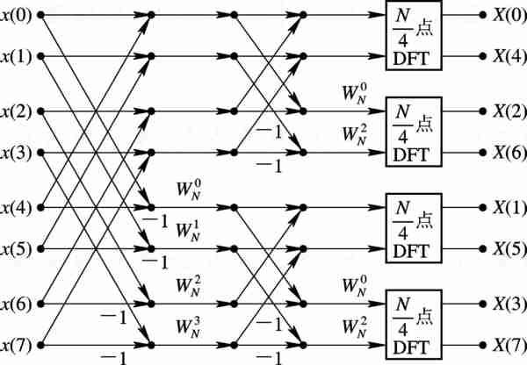
图 3-14 按频率抽取的第二次分解(N=8)

Slide 56
这样的分解可以一直进行到第M次（N=2^{M}），第M次实际上是做两点DFT，它只有加减运算。 然而，为了有统一的运算结构，仍然用一个系数为W_{N}⁰的蝶形运算来表示， 这N/2个两点DFT的N个输出就是x(n)的N点DFT的结果X(k)。 图3-15表示一个N=8 完整的按频率抽取的基-2 FFT运算结构。

Slide 57
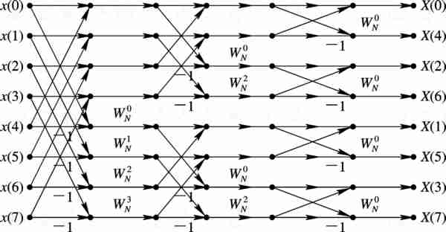
正序
级数
距离
指数
图 3-15 按频率抽取的FFT（N=8）信号流图

Slide 58
3.4.2 按频率抽取法的运算特点
按频率抽取法的运算特点与时间抽取法基本相同。从图
3-15可以看出，它也是通过(N/2)M个蝶形运算完成的。每一个蝶形结构完成下述基本迭代运算：
式中，m表示m列迭代，k,j为整数所在行数，此式的蝶形运算如图3-16所示，也需要一次复乘和两次复加。

Slide 59

图 3-16 频率抽取法蝶形运算单元

Slide 60
由图3-15与图3-5相比较，初看起来，DIF法与DIT法的区别是： 图3-15的DIF输入是自然顺序， 输出是倒位序的，这与图3-5的DIT法正好相反。但这不是实质性的区别，因为DIF法与DIT法一样，都可将输入或输出进行重排，使二者的输入或输出顺序变成自然顺序或倒位序顺序。DIF的基本蝶形（图3-16）与DIT的基本蝶形（图3-6）则有所不同，这才是实质的不同，DIF的复数乘法只出现在减法之后，DIT则是先作复乘后再作加减法。

Slide 61
但是，DIF与DIT就运算量来说则是相同的，即都有M级（列）运算， 每级运算需N/2个蝶形运算来完成，总共需要mF=(N/2) lbN次复乘与a_{F}=N lbN次复加，DIF法与DIT法都可进行原位运算。频率抽取FFT算法的输入是自然顺序，输出是倒位序的。 因此运算完毕后， 要通过变址计算将倒位序转换成自然位序，然后再输出。 转换方法与时间抽取法相同。

Slide 62
由按时间抽取法与按频率抽取法的基本蝶形（图3-6与图3-16）运算看出，如果将DIT的基本蝶形加以转置，就得到DIF的基本蝶形; 反过来, 将DIF的基本蝶形加以转置，就得到DIT的基本蝶形， 因而DIT法与DIF法的基本蝶形是互为转置的。按照转置定理， 两个流图的输入-输出特性必然相同。转置就是将流图的所有支路方向都反向，并且交换输入与输出，但节点变量值不交换，这样即可从图3-6得到图3-16或者从图3-16得到图3-6，因而对每一种按时间抽取的FFT流图都存在一个按频率抽取的FFT流图。这样把图3-5，图3-11的流图分别加以转置，就可得到不同DIF的FFT流图。因此可以说，有多少种按时间抽取的FFT流图就存在多少种按频率抽取的FFT流图。频率抽取法与时间抽取法是两种等价的FFT运算。

Slide 63
3.5 N为复合数的FFT算法
上面讨论的是序列的点数N为2的幂次(即N=2^{M})情况下，按时间抽取和按频率抽取的基 -2FFT算法的基本原理。这种基-2FFT算法在实际中使用得最多，因为它的程序简单，效率高，使用方便。但实际上无法保证总是处理长度为2的整数幂次的序列。若不满足N=2^{M}，可将x(n)增补一些零值点，以使N增长到最邻近的一个2^{M}数值。 有限长序列补零之后，并不影响其频谱X(e^{jω})，只不过其频谱的抽样点数增加了，所造成的结果是增加了计算量而已。 但是，有时计算量增加太多，浪费较大。

Slide 64
例如, x(n)的点数N=300，则须补到N=2⁹=512，要补212个零值点，因而人们才研究N≠2^{M}时的FFT算法。
若N是一个复合数，即它可以分解成一些因子的乘积，则可以用FFT的一般算法，即混合基FFT算法，如库利-图基（CooleyTukey）算法，而基 -2 算法只是这种一般算法的特例。这里， 我们不作详细介绍， 感兴趣的话可参考文献［1］。
总之，不管采用什么方法，计算DFT的高效算法是把计算长度为N的序列的DFT逐次分解成计算长度较短序列的DFT。这是很多高效算法的标准方法和基本原理。

Slide 65
3.6 线性调频Z变换（Chirp-Z变换）算法
前面已讲过，采用FFT算法可以很快算出全部DFT值，也就是算出有限长序列x(n)的Z变换X(z)在Z平面单位圆上N个等间隔采样点z_{k}处的采样值。
实际上，常常只对信号的某一频段感兴趣，也就是只需要计算单位圆上某一段的频谱值。例如， 对窄带信号就是这样，希望在窄带频带内频率的采样能够非常密集，分辨率要高，带外则不予考虑；如果用DFT方法， 则需增加频域采样点数， 增加了窄带之外不需要的计算量。 此外，有时也对非单位圆上的采样感兴趣。例如，在语音信号处理中， 常常需要知道其Z变换的极点所在频率，如果极点位置离单位圆较远， 如图3－17(a)上图所示，则其单位圆上的频谱就很平滑，如图3－17(a)下图，这时很难从中识别出极点所在的频率;

Slide 66
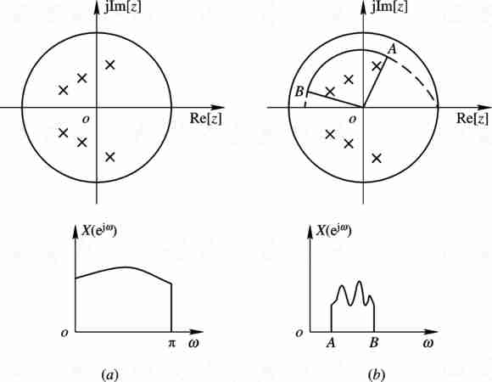
图 3-17 单位圆与非单位圆采样
（a） 沿单位圆采样; (b) 沿AB弧采样

Slide 67
要是采样不是沿单位圆而是沿一条接近这些极点的弧线进行， 如图3－17(b)上图所示， 则所得的结果将会在极
点所在频率上出现明显的尖峰，如图3－17(b)下图所示， 这样， 极点频率的测定就要准确得多。 再有， 如果N是大素数时， 不能加以分解， 如何有效计算这种序列的DFT。 从以上三方面看， 螺线采样 就是一种适应于这些需要的变换， 并且可以采用FFT来快速计算。 这种变换称为线性调频Z变换（ChirpZ变换，CZT）， 它是适用于这种更为一般情况下由x(n)求X(z_{k})的快速变换算法。

Slide 68
3.6.1 算法基本原理
已知x(n)（0≤n≤N-1）是有限长序列，其Z变换为
（3-28）
为适应z可以沿Z平面更一般的路径取值，故沿Z平面上的一段螺线作等分角的采样，z的这些采样点z_{k}为
z_{k}=AW^{-k} k=0, 1, …, M-1
（3-29）
M为所要分析的复频率的点数，即采样点的总数，不一定等于N； A和W都是任意复数，可表示为:

Slide 69
（3-30）
（3-31）
将式（3-30）与式（3-31）代入式（3-29）， 可得
（3-32）
因此有：

Slide 70
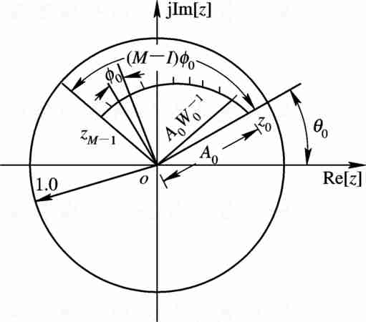
图 3-18 螺线采样

Slide 71
采样点在Z平面上所沿的周线如图3-18所示。由以上讨论和图3-18可以看出：
（1）A₀表示起始采样点z₀的矢量半径长度，通常A₀≤1; 否则z₀将处于单位圆|z|=1 的外部。
（2）θ₀表示起始采样点z₀的相角，它可以是正值或负值。
（3）φ₀表示两相邻采样点之间的角度差。φ₀为正时，表示z_{k}的路径是逆时针旋转的；φ₀为负时，表示z_{k}的路径是顺时针旋转的。

Slide 72
（4）W₀的大小表示螺线的伸展率。W₀>1 时，随着k的增加螺线内缩; W₀<1 时，则随k的增加螺线外伸; W₀=1 时，表示是半径为A₀的一段圆弧。 若又有A₀=1, 则这段圆弧是单位圆的一部分。
当M=N，A=A₀e^{jθ0}=1，W=W₀·e^{-jφ0}= （W₀=1，φ₀=2π/N）这一特殊情况时，各z_{k}就均匀等间隔地分布在单位圆上，这就是求序列的DFT。
将式（3-29）的z_{k}代入变换表达式（3-28），可得
(3-33)
0≤k≤M-1

Slide 73
直接计算这一公式，与直接计算DFT相似，总共算出M个采样点，需要NM次复数乘法与(N-1)M次复数加法。当N，M很大时，这个量很大，这就限制了运算速度。 但是，下面我们将看到，通过一定的变换，以上运算可以转换为卷积形式， 从而可以采用FFT算法，这样就可以大大提高运算速度。

Slide 74
nk可以用以下表达式来替换
(3-34)
将式（3-34）代入式（3-33），可得
(3-35)
如果定义:
n=0, 1, …, N-1
(3-36)
(3-37)

Slide 75
则它们的卷积为
(3-38)
式中，k=0, 1, …, M-1。 式（3-38）正好是式（3-35）的一部分， 因此式（3-35）又可以用卷积的形式表示为
k=0, 1, …, M-1
(3-39)

Slide 76
由式（3-39）可看出，如果我们对信号按式（3-36）先进行一次加权处理，加权系数为 ; 然后，通过一个单位脉冲响应为h(n)的线性系统即求g(n)与h(n)的线性卷积; 最后，对该系统的前M点输出再做一次加权，这样就得到了全部M点螺线采样值X(z_{n})(n=0, 1, …, M-1)。这个过程可以用图3-19 表示。从图中我们看到， 运算的主要部分是由线性系统来完成的。由于系统的单位脉冲响应 可以想象为频率随时间(n)呈线性增长的复指数序列。在雷达系统中,这种信号称为线性调频信号（Chirp Signal），因此，这里的变换称为线性调频Z变换。

Slide 77
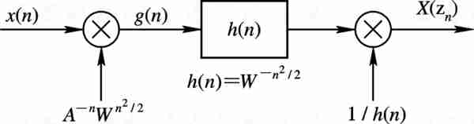
螺线采样
圆周卷积（采用基-2的运算时可能需要补零）
图 3-1９ Chirp-Z变换的线性系统表示

Slide 78
3.6.2 Chirp-Z变换（CZT）的实现步骤
由式（3-37）可看出，线性系统h(n)是非因果的，当n的取值为0到N-1，k的取值为0, 1, …, M-1时，h(n)是在n=-(N-1)到n=M-1 取值。也就是说，h(n)是一个有限长序列，点数为N+M-1，见图3-20（a）。输入信号g(n)也是有限长序列，点数为N。g(n)*h(n)的点数为2N+M-2，因而用圆周卷积代替线性卷积且不产生混叠失真条件是圆周卷积的点数应大于或等于2N+M-2。但是，由于我们只需要前M个值X（z_{k}）(k=0, 1, …, M-1)，对以后的其他值是否有混叠失真并不感兴趣，这样可将圆周卷积的点数缩减到最小为N+M-1。当然，为了进行基-2 FFT运算，圆周卷积的点数应取为L≥N+M-1，同时又满足L=2^{m}的最小L。这样可将h(n)先补零值点，补到点数等于L，也就是从n=M开始补L-(N+M-1)个零值点，补到n=L-N处，或补L-(N+M-1)个任意序列值，然后将此序列以L为周期而进行周期延拓，再取主值序列，从而得到进行圆周卷积的一个序列，如图3-20（b）所示。 进行圆周卷积的另一个序列只需要将g(n)补上零值点，使之成为L点序列即可，如图3-20（c）所示。

Slide 79
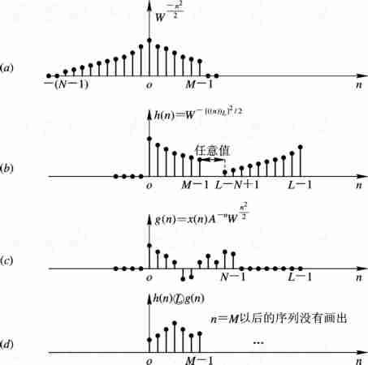
图 3-20 Chirp-Z变换的圆周卷积图
（M≤n≤L-1时， h(n)和g(n)的圆周卷积不代表线性卷积）

Slide 80
这样， 我们可以列出CZT运算的实现步骤：
（1）选择一个最小的整数L，使其满足L≥N+M-1，同时满足L=2^{m}，以便采用基-2 FFT算法。
（2）将 （见图3-20（c））补上零值点， 变为L点序列，因而有：
0≤n≤N-1
（3-40）
0≤n≤L-1
并利用FFT法求此序列的L点DFT
0≤r≤L-1
（3-41）

Slide 81
（3）形成L点序列h(n)，如上所述，在n=0 到M-1一段 ，n=M~L-N段取h(n)为任意值（一般为零），在L=N+M-1到L-1段取h(n)为 的周期延拓序列 ， 即有:
0≤n≤M-1
（3-42）
0≤n≤M-1
L-N+1≤n≤L-1
此h(n)可见图3-20（b）。 实际上它就是图3-20（a）的序列 以L为周期的周期延拓序列的主值序列。

Slide 82
对式（3-42）定义的h(n)序列，用FFT法求其L点DFT
0≤r≤L-1
（3-43）
（4） 将H(r)和G(r)相乘，得Q(r)=H(r)G(r)，Q(r)为L点频域离散序列。
（5）用FFT法求Q(r)的L点IDFT，得h(n)和g(n)的圆周卷积
L
（3-44）
式中，前M个值等于h(n)和g(n)的线性卷积结果［h(n)*g(n)］; n≥M的值没有意义，不必去求。g(n)*h(n)即g(n)与h(n)圆周卷积的前M个值可见图3-20（d）。

Slide 83
（6） 最后求X(z_{k})：
（3-45）

Slide 84
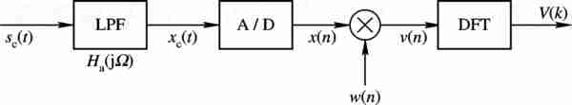
3.7 利用FFT分析时域连续信号频谱
3.7.1 基本步骤
栅栏效应
拖尾现象
采样
离散傅里叶变换
避免频谱的混叠
加窗
v(n)=x(n)w(n)
频谱混叠
谱间干扰
图 3-21 时域连续信号离散傅里叶分析的处理步骤

Slide 85
在图3-21中，前置低通滤波器LPF（预滤波器）的引入，是为了消除或减少时域连续信号转换成序列时可能出现的频谱混叠的影响。 在实际工作中，时域离散信号x(n)的时宽是很长的， 甚至是无限长的（例如语音或音乐信号）。由于DFT的需要(实际应用FFT计算)，必须把x(n)限制在一定的时间区间之内，即进行数据截断。 数据的截断相当于加窗处理（窗函数见6.2节）。 因此， 在计算FFT之前，用一个时域有限的窗函数w(n)加到x(n)上是非常必要的。
x_{c}(t)通过A/D变换器转换(忽略其幅度量化误差)成采样序列x(n)，其频谱用X(e^{jω})表示，它是频率ω的周期函数，即
(3-47)
式中，X_{c}(jΩ)或 为x_{c}(t)的频谱。

Slide 86
在实际应用中，前置低通滤波器的阻带不可能是无限衰减的， 故由X_{c}(jΩ)周期延拓得到的X(e^{jω})有非零重叠，即出现频谱混叠现象。
由于进行FFT的需要，必须对序列x(n)进行加窗处理，即v(n)=x(n)w(n)，加窗对频域的影响，用卷积表示如下:
(3-48)
最后是进行FFT运算。 加窗后的DFT是
0≤k≤N-1
(3-49)
式中，假设窗函数长度L小于或等于DFT长度N，为进行FFT运算，这里选择N为2的整数幂次即N=2m。

Slide 87
有限长序列v(n)=x(n)w(n)的DFT相当于v(n)傅里叶变换的等间隔采样。
(3-50)
V(k)便是s_{c}(t)的离散频率函数。因为DFT对应的数字域频率间隔为Δω=2π/N，且模拟频率Ω和数字频率ω间的关系为ω=ΩΤ， 其中Ω=2πf。所以，离散的频率函数第k点对应的模拟频率为:
(3-51)
(3-52)

Slide 88
由式（3-52）很明显可看出，数字域频率间隔Δω=2π/N对应的模拟域谱线间距为
(3-53)
谱线间距，又称频谱分辨率（单位：Hz）。所谓频谱分辨率是指可分辨两频率的最小间距。它的意思是，如设某频谱分析的F=5Hz，那么信号中频率相差小于5 Hz的两个频率分量在此频谱图中就分辨不出来。

Slide 89
长度N=16 的时间信号v(n)=(1.1)^{n}R₁₆(n)的图形如图 3-22(a)所示, 其16点的DFT V(k)的示例如图 3 - 22(b)所示。 其中T为采样时间间隔（单位：s）；f_{s}为采样频率（单位：Hz）；t_{p}为截取连续时间信号的样本长度（又称记录长度，单位：s）；F为谱线间距，又称频谱分辨率（单位：Hz）。 注意：V(k)示例图给出的频率间距F及N个频率点之间的频率f_{s}为对应的模拟域频率(单位： Hz)。

Slide 90
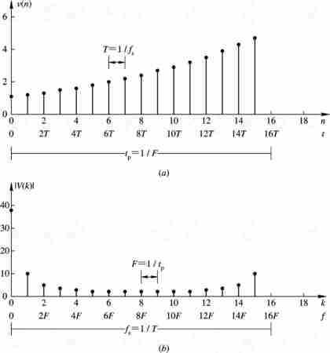
图3-22 v(n)=(1.1)^{n}R₁₆(n)及其离散傅里叶变换V(k)示例图

Slide 91
由图可知：
(3-54)
(3-55)
在实际应用中, 要根据信号最高频率f_{h}和频谱分辨率F的要求， 来确定T、t_{p}和N的大小。
（1）首先，由采样定理，为保证采样信号不失真，f_{s}≥2f_{h}(f_{h}为信号频率的最高频率分量，也就是前置低通滤波器阻带的截止频率)， 即应使采样周期T满足
(3-56)

Slide 92
（2） 由频谱分辨率F和T确定N,
(3-57)
为了使用FFT运算，这里选择N为2的幂次即N=2^{m}，由式(3-55)可知，N大，分辨率好，但会增加样本记录时间t_{p}。
（3） 最后由N, T确定最小记录长度，t_{p}=NT。

Slide 93
后面内容不讲授

Slide 94
[例3-3] 有一频谱分析用的FFT处理器，其采样点数必须是2的整数幂， 假定没有采用任何特殊的数据处理措施，已给条件为:
① 频率分辨率≤10 Hz; ② 信号最高频率≤4kHz。试确定以下参量：
(1) 最小记录长度t_{p}；
(2) 最大采样间隔T（即最小采样频率）；
(3) 在一个记录中的最少点数N。

Slide 95
解
(1) 由分辨率的要求确定最小长度t_{p}
所以记录长度为

Slide 96
(2) 从信号的最高频率确定最大可能的采样间隔T（即最小采样频率f_{s}=1/T）。 按采样定理
即

Slide 97
(3) 最小记录点数N应满足
取

Slide 98
如果我们事先不知道信号的最高频率，可以根据信号的时域波形图来估计它。例如， 某信号的波形如图 3-23 所示。 先找出相邻的波峰与波谷之间的距离，如图中t₁，t₂，t₃，t₄。 然后，选出其中最小的一个如t₄。这里, t₄可能就是由信号的最高频率分量形成的。 峰与谷之间的距离就是周期的一半。 因此，最高频率为
知道f_{h}后就能确定采样频率

Slide 99
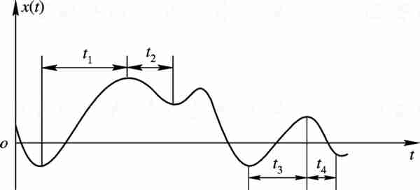
图 3-23 估算信号最高频率f_{h}

Slide 100
3.7.2 可能出现的误差
1. 频谱混叠失真
在图3-21 画出的基本步骤中，A/D变换前利用前置低通滤波器进行预滤波，使x_{c}(t)频谱中最高频率分量不超过f_{h}。假设A/D变换器的采样频率为f_{s}，按照奈奎斯特采样定理，为了不产生混叠， 必须满足
也就是采样间隔T满足

Slide 101
一般应取
f_{s}=(2.5～3.0)f_{h}
（3-58）
如果不满足f_{s}≥2f_{h}，就会产生频谱混叠失真。
对于FFT来说，频率函数也要采样，变成离散的序列，其采样间隔为F(即频率分辨率)。 由式（3-55）可得
（3-59）
从以上Ｔ和t_{p}两个公式来看，信号的最高频率分量f_{h}与频率分辨率F存在矛盾关系，要想f_{h}增加，则时域采样间隔T就一定减小， 而f_{s}就增加，由式（3-57）可知，此时若是固定N，必然要增加F， 即分辨率下降。

Slide 102
反之，要提高分辨率（减小F），就要增加t_{p}，当N给定时， 必然导致T的增加（f_{s}减小）。 要不产生混叠失真，则必然会减小高频容量（信号的最高频率分量）f_{h}。
要想兼顾高频容量f_{h}与频率分辨率F，即一个性能提高而另一个性能不变（或也得以提高）的惟一办法就是增加记录长度的点数N， 即要满足
（3-60）
这个公式是未采用任何特殊数据处理（例如加窗处理）的情况下，为实现基本FFT算法所必须满足的最低条件。如果加窗处理，相当于时域相乘，则频域周期卷积，必然加宽频谱分量， 频率分辨率就可能变差，为了保证频率分辨率不变，则须增加数据长度t_{p}。

Slide 103
2. 栅栏效应
利用FFT计算频谱，只给出离散点ω_{k}=2πk/N或Ω_{k}=2πk/(NT)上的频谱采样值，而不可能得到连续频谱函数， 这就像通过一个“栅栏”观看信号频谱， 只能在离散点上看到信号频谱， 称之为“栅栏效应”, 如图3-22所示。这时，如果在两个离散的谱线之间有一个特别大的频谱分量，就无法检测出来了。

Slide 104
减小栅栏效应的一个方法就是要使频域采样更密，即增加频域采样点数N， 在不改变时域数据的情况下，必然是在数据末端添加一些零值点，使一个周期内的点数增加，但并不改变原有的记录数据。 频谱采样为2πk/N，N增加，必然使样点间距更近（单位圆上样点更多），谱线更密，谱线变密后原来看不到的谱分量就有可能看到了。
必须指出，补零以改变计算FFT的周期时，所用窗函数的宽度不能改变。 换句话说，必须按照数据记录的原来的实际长度选择窗函数， 而不能按照补了零值点后的长度来选择窗函数。
补零不能提高频率分辨率，这是因为数据的实际长度仍为补零前的数据长度。

Slide 105
3. 频谱泄漏与谱间干扰
对信号进行FFT计算，首先必须使其变成有限时宽的信号， 这就相当于信号在时域乘一个窗函数如矩形窗，窗内数据并不改变。 时域相乘即v(n)=x(n)·w(n)， 加窗对频域的影响，可用式（3-48）卷积公式表示
卷积的结果，造成所得到的频谱V(e^{jω})与原来的频谱X(e^{jω})不相同，有失真。这种失真最主要的是造成频谱的“扩散”（拖尾、 变宽），这就是所谓的“频谱泄漏”。

Slide 106
由上可知，泄漏是由于我们截取有限长信号所造成的。 对具有单一谱线的正弦波来说，它必须是无限长的。也就是说，如果我们输入信号是无限长的，那么FFT就能计算出完全正确的单一线频谱。 可是我们不可能这么做，而只能取有限长记录样本。 如果在该有限长记录样本中，正弦信号又不是整数个周期时，就会产生泄漏。 例如，一个周期为N=16的余弦信号x(n)=cos(6πn／16）截取一个周期长度的信号即x₁(n)=cos(6πn/16)R₁₆(n), 其16点FFT的谱图见 3-24上图，若截取的长度为13，则其16点FFT的谱图见3-24下图。 由此可见，频谱不再是单一的谱线，它的能量散布到整个频谱的各处。 这种能量散布到其他谱线位置的现象即为“频谱泄漏”。

Slide 107
应该说明，泄漏也会造成混叠，因为泄漏将会导致频谱的扩展，从而使最高频率有可能超过折叠频率（f_{s}/2），造成频率响应的混叠失真。
泄漏造成的后果是降低频谱的分辨率。此外，由于在主谱线两边形成很多旁瓣，引起不同频率分量间的干扰(简称谱间干扰)， 特别是强信号谱的旁瓣可能湮没弱信号的主谱线，或者把强信号谱的旁瓣误认为是另一信号的谱线，从而造成假信号，这样就会使谱分析产生较大偏差。

Slide 108
在进行FFT运算时，时域截断是必然的，从而频谱泄漏和谱间干扰也是不可避免的。为尽量减小泄漏和谱间干扰的影响，需增加窗的时域宽度(频域主瓣变窄)，但这又导致运算量及存储量的增加；其次，数据不要突然截断，也就是不要加矩形窗，而是加各种缓变的窗（例如：三角形窗、升余弦窗、改进的升余弦窗等），使得窗谱的旁瓣能量更小，卷积后造成的泄漏减小，这个问题在FIR滤波器设计一章（第6章）中将会讨论到。

Slide 109
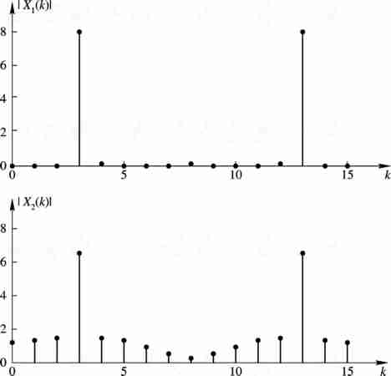
图 3-24 余弦信号频谱泄漏示例图

Slide 110
3.7.3 应用实例
一个长度为N的时域离散序列x(n)，其离散傅里叶变换X(k)（离散频谱）是由实部和虚部组成的复数，即
（3-61）
对实信号x(n)，其频谱是共轭偶对称的，故只要求出k在0，1， 2，…, N/2上的X(k)即可。 将X(k)写成极坐标形式
（3-62）
式中，|X(k)|称为幅频谱，arg［X(k)］称为相频谱。

Slide 111
实际中也常常用信号的功率谱表示，功率谱是幅频谱的平方， 功率谱PSD定义为
（3-63）
功率谱具有突出主频率的特性，在分析带有噪声干扰的信号时特别有用。将式（3-62）绘成的图形称为频谱图。由频谱图可以知道信号存在哪些频率分量，它们就是谱图中峰值对应的点。谱图中
最低频率为k=0，对应实际频率为0（即直流）；
最高频率为k=N/2， 对应实际频率为f=f_{s}/2；

Slide 112
对处于0，1，2，… N/2上的任意点k，对应的实际频率为f=kF=kf_{s}/N。
由于所取单位不同，频率轴有几种定标方式。 图3-25列出频率轴几种定标方式的对应关系。
上图中f′为归一化频率，定义为
(3-64)
f′无量纲，在归一化频率谱图中，最高频率为0.5。专用频谱分析仪器常用归一化频率表示。

Slide 113
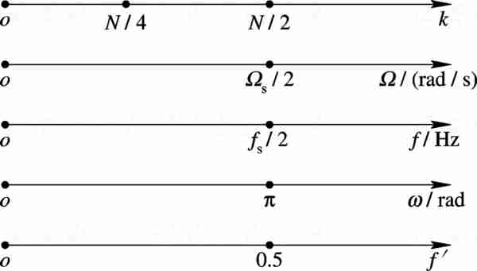
图3-25 模拟频率与数字频率之间的定标关系

Slide 114
［例3-4］ 已知信号x(t)=0.15 sin(2πf₁t)+sin(2πf₂t)-0.1sin(2πf₃t)，其中, f₁=1Hz， f₂=2 Hz，f₃=3Hz。 x(t)包含三个正弦波，但从时域波形图3-26（a）来看，似乎是一个正弦信号，很难看到小信号的存在，因为它被大信号所掩盖。 取f_{s}=32 Hz作频谱分析。
解 因f_{s}=32 Hz，故

Slide 115
该信号为周期信号，其周期为N=32。现对x(n)作32点的离散傅里叶变换(DFT)，其幅度特性|X(k)|如图3-26(b)所示。图中仅给出了k=0, 1, …, 15的结果。k=16, 17, …, 32的结果可由|X(N-k)|=|X(k)|得出。因N=32, 故频率分辨率F=f_{s}/N=1Hz。 由图3-26(b) 可知, k=1, 2, 3所对应的频谱即为频率f₁=1 Hz，f₂=2 Hz, f₃=3Hz的正弦波所对应的频谱。幅频图如图3-26（b）, 该图中小信号成分清楚显示出来。 可见小信号成分在时域中很难辨识而在频域中容易识别。

Slide 116
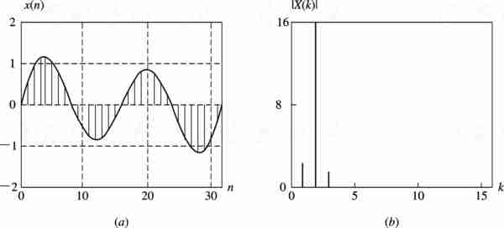
图 3-26 已知信号的时域图和幅频图

Slide 119
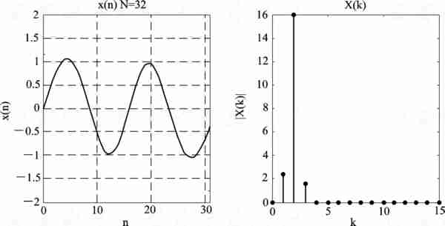
图3-27 已知信号的时域图和幅频图

Slide 120
MATLAB中计算序列的离散傅里叶变换和逆变换是采用快速算法，利用fft和ifft函数实现。
函数fft用来求序列的DFT,调用格式为：
[XK]=fft(xn,N)
其中，xn为有限长序列，N为序列xn的长度，XK为序列xn的DFT.
函数ifft用来求IDFT,调用格式为：
[xn]=ifft(XK,N)
其中，XK为有限长序列，N为序列XK的长度，xn为序列XK的IDFT.

Slide 121
3.8 FFT的其他应用
3.8.1 线性卷积的FFT算法——快速卷积
1. FFT的快速卷积法
以FIR滤波器为例，因为它的输出等于有限长单位脉冲响应h(n)与有限长输入信号x(n)的离散线性卷积。
设x(n)为L点，h(n)为M点， 输出y(n)为

Slide 122
y(n)也是有限长序列，其点数为L+M-1 点。 下面首先讨论直接计算线性卷积的运算量。 由于每一个x(n)的输入值都必须和全部的h(n)值相乘一次，因而总共需要LM次乘法，这就是直接计算的乘法次数，以m_{d}表示为
m_{d}=LM
（3-65）
用FFT算法也就是用圆周卷积来代替这一线性卷积时，为了不产生混叠，其必要条件是使x(n)，h(n)都补零值点，补到至少N=M+L-1， 即:
0≤n≤L-1
0≤n≤M-1
L≤n≤N-1
M≤n≤N-1

Slide 123
然后计算圆周卷积
N
这时，y(n)就能代表线性卷积的结果。
用FFT计算y(n)的步骤如下：
(1) 求H(k)=DFT［h(n)］，N点；
(2) 求X(k)=DFT［x(n)］, N点；
(3) 计算Y(k)=X(k)H(k);
(4) 求y(n)=IDFT［Y(k)］，N点。

Slide 124
步骤(1)、(2)、(4)都可用FFT来完成。 此时的工作量如下： 三次FFT运算共需要 次相乘，还有步骤③的N次相乘，因此共需要相乘次数为
（3-66）
比较直接计算线性卷积(简称直接法)和FFT法计算线性卷积(简称FFT法)这两种方法的乘法次数。设式（3-65）与式（3-66）的比值为K_{m}，则
（3-67）

Slide 125
分两种情况讨论如下：
（1）x(n)与h(n)点数差不多。 例如，M=L，则N=2M-1≈2M，则
这样可得下表：
M=L | 8 | 16 | 32 | 64 | 128 | 256 | 512 | 1024 | 2048 | 4096
K_{m} | 0.572 | 0.941 | 1.6 | 2.78 | 5.92 | 8.82 | 16 | 29.24 | 53.9 | 99.9
当M=8 时，FFT法的运算量大于直接法；当M=32 时，二者相当；当M=512 时，FFT法运算速度可快16倍；当M=4096 时， FFT法约快100倍。可以看出，当M=L且M超过32以后，M越长， FFT法的好处越明显。因而将圆周卷积称为快速卷积。

Slide 126
（2） 当x(n)的点数很多时，即当L>>M。通常不允许等x(n)全部采集齐后再进行卷积; 否则，使输出相对于输入有较长的延时。此外，若N=L+M-1 太大，h(n)必须补很多个零值点，很不经济，且FFT的计算时间也要很长。这时FFT法的优点就表现不出来了，因此需要采用分段卷积或称分段过滤的办法。即将x(n)分成点数和h(n)相仿的段，分别求出每段的卷积结果，然后用一定方式把它们合在一起，便得到总的输出，其中每一段的卷积均采用FFT方法处理。有两种分段卷积的办法: 重叠相加法和重叠保留法。

Slide 127
2．重叠相加法
设h(n)的点数为M，信号x(n)为很长的序列。我们将x(n)分解为很多段，每段为L点，L选择成和M的数量级相同，用x_{i}(n)表示x(n)的第i段：
iL≤n≤(i+1)L-1
i=0, 1, …
（3-68）
其他n
则输入序列可表示成
（3-69）

Slide 128
这样，x(n)和h(n)的线性卷积等于各x_{i}(n)与h(n)的线性卷积之和，即
（3-70）
每一个x_{i}(n)*h(n)都可用上面讨论的快速卷积办法来运算。 由于x_{i}(n)*h(n)为L+M-1 点，故先对x_{i}(n)及h(n)补零值点，补到N点。 为便于利用基-2 FFT算法，一般取N=2^{m}≥L+M-1，然后作N点的圆周卷积：
N
由于x_{i}(n)为L点，而y_{i}(n)为（L+M-1）点（设N=L+M-1）， 故相邻两段输出序列必然有（M-1）个点发生重叠，即前一段的后（M-1）个点和后一段的前（M-1）个点相重叠，如图3-27 所示。按照式（3-70），应该将重叠部分相加再和不重叠的部分共同组成输出y(n)。

Slide 129
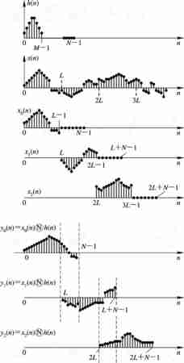
图 3-28 重叠相加法图形

Slide 130
和上面的讨论一样， 用FFT法实现重叠相加法的步骤如下:
(1) 计算N点FFT， H(k)=DFT［h(n)］；
(2) 计算N点FFT，X_{i}(k)=DFT［x_{i}(n)］；
(3) 相乘，Y_{i}(k)=X_{i}(k)H(k)；
(4) 计算N点IFFT，y_{i}(n)=IDFT［Y_{i}(k)］；
(5) 将各段y_{i}(n)（包括重叠部分）相加， 。
重叠相加的名称是由于各输出段的重叠部分相加而得名的。

Slide 131
3． 重叠保留法
此方法与上述方法稍有不同。先将x(n)分段，每段L=N-M+1个点，这是相同的。 不同之处是，序列中补零处不补零，而在每一段的前边补上前一段保留下来的（M-1）个输入序列值， 组成L+M-1点序列x_{i}(n)，如图3-29(a）所示。如果L+M-1<2^{m}， 则可在每段序列末端补零值点，补到长度为2^{m}，这时如果用DFT实现h(n)和x_{i}(n)圆周卷积，则其每段圆周卷积结果的前（M-1）个点的值不等于线性卷积值，必须舍去。

Slide 132
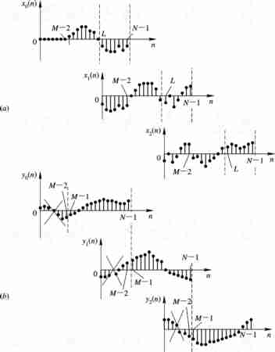
图 3-29 重叠保留法示意图

Slide 133
为了说明以上说法的正确性，我们来看一看图3-29。任一段x_{i}(n)（为N点）与h(n)（原为M点，补零值后也为N点）的N点圆周卷积
N
（3-71）
由于h(m)为M点，补零后作N点圆周移位时，在n=0,1,…,M-2的每一种情况下，h((n-m))_{N}R_{N}(m)在0≤m≤N-1范围的末端出现非零值， 而此处x_{i}(m)是有数值存在的，图3-29（c），（d）为n=0, n=M-2的情况，所以在
0≤n≤M-2

Slide 134
这一部分的y_{i}(n)值中将混入x_{i}(m)尾部与h((n-m))_{N}·R_{N}(m)尾部的乘积值，从而使这些点的y_{i}(n)不同于线性卷积结果。但是从n=M-1开始到n=N-1，h((n-m))_{N}R_{N}(m)=h(n-m)（如图3-29（e），（f）所示），圆周卷积值完全与线性卷积值一样，y_{i}(n)就是正确的线性卷积值。因而必须把每一段圆周卷积结果的前(M-1)个值去掉， 如图3-29（g）所示。
因此，为了不造成输出信号的遗漏，对输入分段时，就需要使相邻两段有M-1个点重叠（对于第一段，即x₀(n)，由于没有前一段保留信号，则需要在序列前填充M-1 个零值点），这样，若原输入序列为x′(n)（n≥0 时有值），则应重新定义输入序列

Slide 135
0≤n≤M-2
(3-72a)
M-1≤n
而
0≤n≤N-1
其他n
i=0, 1, …
(3-72b)

Slide 136
在这一公式中，已经把每一段的时间原点放在该段的起始点，而不是x(n)的原点。这种分段方法示于图3-28中，每段x_{i}(n)和h(n)的圆周卷积结果以y_{i}(n)表示，如图 3-28（b）所示，图中已标出每一段输出段开始的(M-1)个点，0≤n≤M-2部分舍掉不用。把相邻各输出段留下的序列衔接起来，就构成了最后的正确输出， 即
（3-73）
式中:
M-1≤n≤N-1
（3-74）
其他n
这时，每段输出的时间原点放在y_{i} ′ (n)的起始点，而不是y(n)的原点。

Slide 137
3.8.2 信号消噪
假设信号在传输过程中，受到噪声的干扰，则在接收端得到的信号由于受到噪声的干扰，信号将难以辨识。用FFT方法消噪就是对含噪信号的频谱进行处理，将噪声所在频段的X(k)值全部置零后，再对处理后的X(k)进行离散傅里叶反变换（IFFT）可得原信号的近似结果。这种方法要求噪声与信号的频谱不在同一频段， 否则，将很难处理。

Slide 138
例3-5 将上述消噪原理用于语音消噪。图3-30是一个实际例子，语音信号受到了强烈的啸叫噪声干扰，无法听清语音意思，如图3-30(a)，信号淹没在噪声中（信噪比只有
-10dB）。试用FFT方法消噪。
先作FFT分析，得到其功率谱如图3-30(b)，可见在频率2.5 kHz附近有一极强分量。这就是啸叫噪声干扰。图3-30(b)中频率在30～800Hz范围是语音信号。对频谱进行修正，去除噪声频段，即将大于2.5 kHz部分的X(k)值全部置为零， 图3-30(c)是去噪后的功率谱。再由反变换（IFFT）重构信号得到原语音信号如图3-30(d)。这时信噪比为14dB，提高了24dB。 这就是早期的数字式录音音乐中所采用的消噪方法。

Slide 139
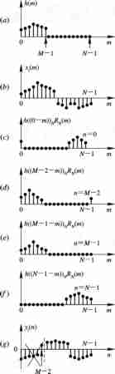
图3-30 用保留信号代表补零后的局部混叠现象

Slide 140
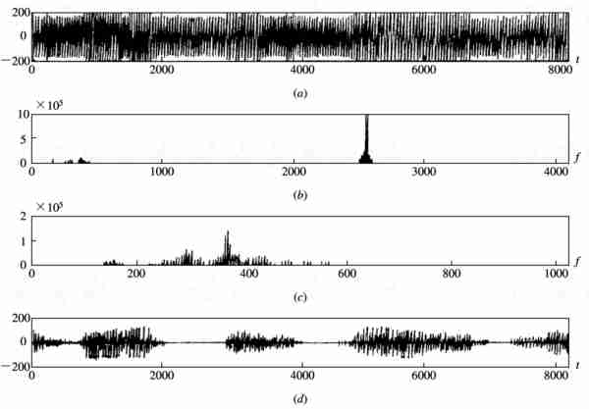
图 3-31 语音信号消噪过程
信号淹没在啸叫噪声中； (b) 信号与噪声的功率谱；
(c) 去噪后的功率谱； (d) 重构原语音信号

Slide 141
3.8.3 FFT在双音多频（DTMF）信号中的应用
双音多频信号DTMF是按键式电话信令中的一般名称，它等效于在贝尔系统内部正在使用的按钮式拨号系统。近几年DTMF信号已经可以应用于需要交互控制的系统中，例如，语音控制、电子邮件和 ATM交换机等。
在DTMF信令系统中共有八个频率，分为四个高频音和四个低频音，用一个高频音和一个低频音的组合来代表某一特定的数字，或字符*和#。按键拨号设计中八个频率的分配方案如图3-31所示。其中，697 Hz、770 Hz、852 Hz和941 Hz为低频音，1209 Hz、 1336 Hz 和1447 Hz为高频音。例如，按下“*”键时，所选频率为941 Hz和1209 Hz，反之，如果这两个频率被检测出来，也就是收到了“*”。此外，还有第四种高频音，为 1633 Hz，目前还未被采用，留作日后用于特殊服务的四个附加按钮的应用。

Slide 142
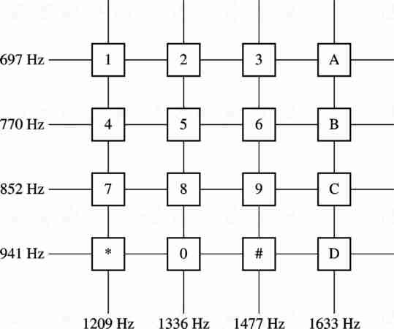
图 3-32 按键拨号设计中八个频率的分配方案

Slide 143
DTMF系统可以用模拟手段或数字手段来实现。 当用数字手段实现时，可以通过软件来模拟合成DTMF信号。在检测端可以用八个数字滤波器检测DTMF信号， 也可以用其他软件实现信号的检测。当信号需要在模拟信道上发送时还需加A/D和D/A转换器。
按键频率的识别方案见图3-32。图中，双音信号先被低通滤波器和高通滤波器分离。低通滤波器的通带截止频率略高于1000 Hz，而高通滤波器通带截止频率略低于1200 Hz。每一个滤波器的输出被一个限幅器限制在一个方波内，然后进入窄带带通滤波器。低频信道中的四个带通滤波器的中心频率分别为697 Hz、 770 Hz、 852 Hz和941 Hz。 高频信道中的四个带通滤波器的中心频率分别为1209 Hz、1336 Hz、1477 Hz和1633 Hz。当带通滤波器的输出高于一个特定的门限值时，检波器将显示直流电转换信号。

Slide 144
对于DTMF数字信号的检测也可以利用FFT算法来实现，首先通过FFT计算DTMF信号的频谱，然后检测八个对应频率点的幅值来确定输入的信号。
如在具有DTMF功能的电话机上按数字键时，电话机自动将该信号转换成为DTMF信号，并通过电话线将信号传到交换机， 交换机再将该DTMF信号转换为原来的数字，并进行相应的操作。 而其中的检测过程则可用上面介绍的方法之一。

Slide 145
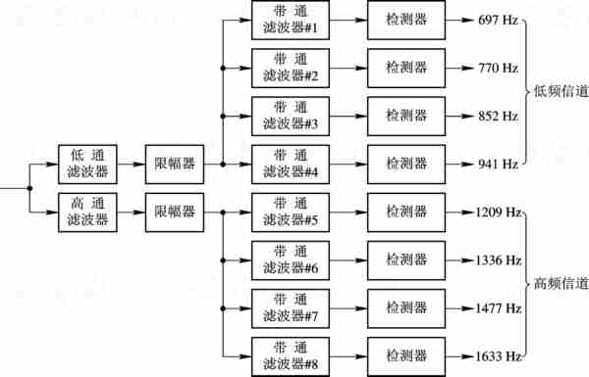
图 3-33 按键拨号设计中双音检测方案

